Slide 1



2016双清论坛社会科学与自然科学交叉系列—服务科学：跨学科研讨
从大数据的角度看服务科学
(Big Graph Search: Challenges and Techniques)
马 帅

Slide 2
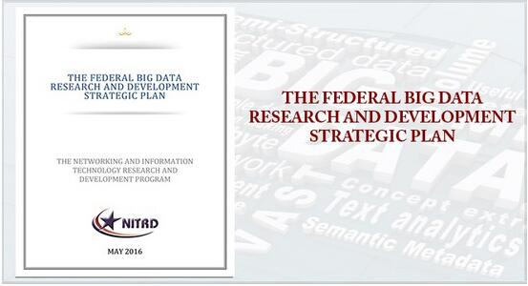

大数据的政策与引导：国家大力支持
2012年3月29日，美国总统科技政策办公室OSTP（Office of Science and Technology Policy）宣布了每年投资两亿美元的“大数据研究计划”（Big Data R&D Initiative）
同天，我国科技部发布的“‘十二五’国家科技计划信息技术领域2013年度备选项目征集指南”把“大数据研究”列在首位
美国2016年5月发布《联邦大数据研究与开发战略计划》
其目标是对联邦机构的大数据相关项目和投资进行指导,主要围绕代表大数据研发关键领域的七个战略进行，包括促进人类对科学、医学和安全所有分支的认识;确保美国在研发领域继续发挥领导作用；通过研发来提高美国和世界解决紧迫社会和环境问题的能力。
“数据是一项有价值的国家资本，应对公众开放，而不是把其禁锢在政府体制。”
——美国联邦政府
2
http://www.thebigdata.cn/YeJieDongTai/30500.html

Slide 3
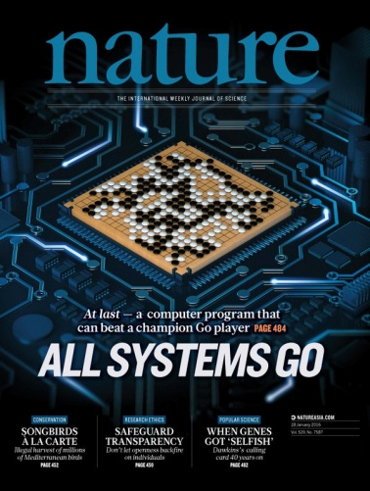

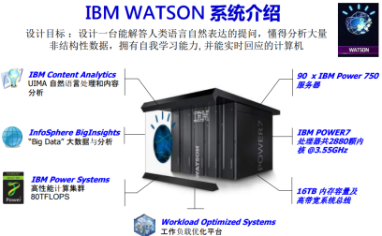
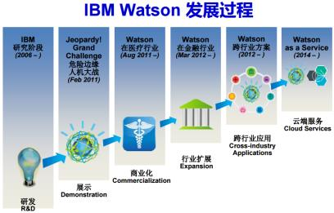

大数据的研究与应用：取得重大突破
过去5年大数据的研究，已经产生了重大突破，并在部分领域取得良好的应用
计算基础：大规模云计算、大规模深度学习
感知处理的角度：大规模深度学习，imageNet
知识组织与管理角度：大规模知识图谱
基于数据产生知识的问答系统与个人辅助系统
Watson DeepQA：智能搜索→知识引擎
Apple Siri & Wolfram Alpha
Watson和Wolfram|Alpha的成功说明：AI可以用一个纯粹的计算系统(交互+计算)实现

Slide 4





大数据的科学价值：发现计算的规律
互联网改变
、 交流方式
大数据处理改变
经济和社会方式
大数据处理
影响计算理论
转变1:抽样与全样
量大、快变，数据统计特征分布不均匀，传统方法不适用－ “尝菜”
从无序数据到信息关联
转变2:精确与非精确
精确性不再是绝对追求目标，需对宏观趋势给出快速预测－买鞋
从信息关联到知识图谱
转变3:因果与关联
仅需知其然，有时无需知其所有然，用于发现事实、预测未来－医学
形成关联网谱
？？
如何理解数据是科学或工程技术？
是否本质上产生新的现象，或只是一种适应过程？
只有掌握规律才能更好理解BD，才能发挥更好价值

Slide 5
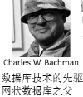



问题：是否有坚实的理论基础
（大）数据科学是否能真的成为一种“科学”？
回顾数据库领域的发展历程
1960s前后，外部存储设备问世，催生数据管理需求，将数据库从文件系统中分离出来
1969年，具有完备理论的“关系数据模型”
1981年，事务处理
2000年以来，数据量持续增大带来的挑战
现代数据库概念和实践
-Ingres(查询改写)
-Postgres(对象关系模型)
-列存储、流处理
Michael Stonebraker
（2014年图灵奖）
具有完备理论的
关系数据模型
Edgar Frank Codd
（1981年图灵奖）
第三代RDBMS
大规模普及
IBM DB2
MS SQL Server
Oracle DB
（80年代后期）
1963
1969
1981
2014
第二代RDBMS:
IBM R系统
Ingres
（70年代）
Oracle DB
（1976）
海量数据存储与处理
GFS, MR, Bigdata
Spark, Impala, …
KV，列存储…
（2008--）
早期：网状数据库
集成数据存储（IDS）
Charles W.Bachman
（1973年图灵奖）
事务处理：解决一 致性与数据恢复问题
James Gray
（1998年图灵奖）

Slide 6













问题：是否有坚实的理论基础
（大）数据科学是否能真的成为一种“科学”？
其中一个可能性：计算问题、复杂性与算法
计算问题是计算机科学的本质问题，而算法是一切计算问题的核心
算法
G=F(x)
数据
John E Hopcroft
Robert Tarjan
(1986）
Stephen Cook
（1982）
Donald Knuth
（1974）
70年代前 | 算法研究
70年代 | 确定性多项式时间算法 发现NP困难性
80年代 | 随机化算法 随机性能加速算法
90年代 | 近似算法 后期发现近似困难性
Leslie Valiant
（2010）
Manuel Blum
（1995）
Juris Hartmanis ,
Richard Edwin Stearns
（1993）
21世纪－大数据时代：计算复杂度与算法理论是否有新的理论问题和新方法？
Shafi Goldwasser
Silvio Micali
（2012）

Slide 7
回答“可计算”问题(1)
G=F(x)
任务1：易解类复杂性理论
如何定义大数据易解类？
计算问题
如何判断给定查询是否为易解？
不可判定问题
可判定问题
NP and beyond
多项式易解类
多项式易解类
难解问题
易解问题
(多项式易解类)
非大数据
易解类
大数据易解类
不可近
似问题
可近似
问题
非大数据 易解类
大数据 易解类
若硬盘读取速度6Gbps,log(|D|)时间扫描
1PB数据，只需15秒(v.s.1.99天）
1EB数据，只需18秒(v.s.5.28年)
大数据下，考虑 x 与F 的耦合
传统认为易解问题 可能成为“难解”问题！
近似算法
（多项式算法）
易解类查询:在大数据上是可行的！
针对传统易解成为实际难解问题，提出大数据易解类复杂性理论；发表在数据库领域顶级会议VLDB ,审稿专家认为:“The paper is going to start a new line of research and products ”

Slide 8
回答“可计算”问题(2)
G=F(x)
任务2：数据驱动的近似算法理论
什么是大数据计算中可近似问题？
计算问题
如何衡量数据量与近似效果的关系?
不可判定问题
可判定问题
NP and beyond
多项式易解类
多项式易解类
难解问题
易解问题
(多项式易解类)
非大数据
易解类
大数据易解类
不可近
似问题
可近似
问题
非大数据 易解类
大数据 易解类
大数据下，传统近似方法局限性
近似算法
（多项式算法）
大数据可近似问题
⊕
大数据不可近似问题
近似的新挑战：
F →F’
X →X’

Slide 9
回答“可计算”问题(3)
G=F(x)
任务3：大数据高效算法理论
如何设计更有效的算法？
计算问题
如何以“以局部观全局”？
不可判定问题
可判定问题
NP and beyond
多项式易解类
多项式易解类
难解问题
易解问题
(多项式易解类)
非大数据
易解类
大数据易解类
不可近
似问题
可近似
问题
非大数据 易解类
大数据 易解类
针对大数据非易解类问题，提出高效算法理论与算法！
近似算法
（多项式算法）

Slide 10

主页: http://mashuai.buaa.edu.cn
邮件: mashuai@buaa.edu.cn
地址:
Room G1122,
New Main Building,
Beihang University
Beijing, China
Thanks!

Slide 11

北京市大数据科学与脑机智能创新中心
2015年，北京市首批北京高校高精尖创新中心
引领未来数据科学与计算智能的研究与应用方向
加速计算科学、数据科学与脑科学的交叉研究
促进高效智能的下一代计算与数据分析技术创新
通过以数据为中心的智能机器、系统及应用改变未来
Notes:
认定了13个

Slide 12

研究方向与机构设置
瓶颈1：计算的有效性遇到障碍
计算的有效性：
认识数据的内在特征，复杂网络、数学（统计）方法
瓶颈2：能耗成为突出问题
随着规模增大，调度复杂，计算系统功耗问题日益突出
传统存算分离的结构，产生大量的数据搬移开销
传统的计算和存储器件“功耗”不友好
瓶颈3：学习效率和灵活性
学习效率：需要大量的输入数据及标定数据，学习效率低
灵活性：普遍缺乏“类比、联想”等学习功能
数据科学与计算智能
数据工程与
脑机系统
新型计算技术与系统
认知机理与仿真
http://www.bdbc.org.cn/

